Slide 1
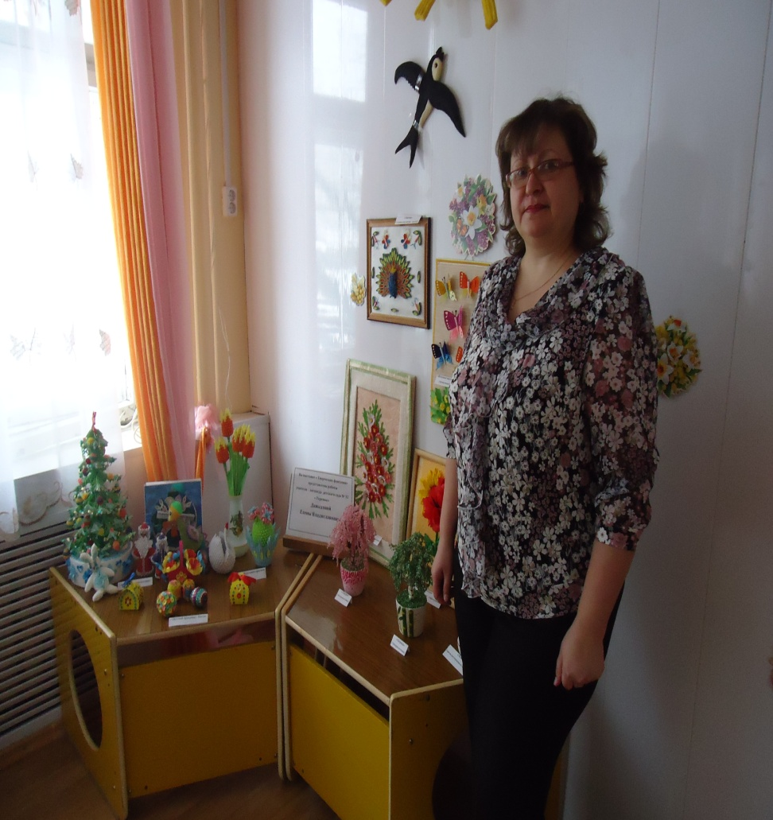
Муниципальное бюджетное дошкольное образовательное учреждение детский сад № 32 «Теремок» комбинированного вида
Ф.И.О.- Давыдова Елена Владиславовна
Образование – высшее
Педагогический стаж – 29 лет
Квалификационная категория - первая

Slide 2
Развитие мелкой моторики у детей с ОНР
…«Истоки способностей и дарования детей находятся на кончиках их пальцев. От них … идут тончайшие ручейки, которые питают источник образной мысли»
В. А. Сухомлинский

Slide 3
Актуальность проблемы
Уровень развития речи детей находится в прямой зависимости от степени сформированности тонких движений пальцев рук и совершенствование речи непосредственно зависит от степени тренировки рук
М.М. Кольцова
Проблема развития мелкой моторики является значимой и актуальной.
Актуальность заключается в том, что развитие мелкой моторики у детей дошкольного возраста позволяет сформировать координацию движений пальцев рук, что способствует речевому развитию и подготовит ребенка к школе.
В последнее время в ДОУ наблюдается увеличение количества детей имеющих проблемы в речевом развитии. В речевые группы приходят дети с тяжелыми нарушениями речи, которые влияют на общее развитие ребенка, и его мышление.

Slide 4
Цель и задачи
Цель : добиться полноценного развития ребенка, средствами развития мелкой моторики и координации движения рук у детей старшего дошкольного возраста с общим недоразвитием речи.
Задачи:
Развивать координацию движений рук, гибкость рук, ритмичность, тактильную чувствительность рук детей, графомоторные навыки.
Сочетать игры и упражнения для тренировки пальцев рук с речью детей.
Подготовить руку ребенка к письму.
Способствовать развитию правильной речи.

Slide 5
Мелкая моторика влияет:
Воображение
Внимание
Память
Выразительность речи
Творческое воображение
Усидчивость
Умение ориентироваться в пространстве
Развитие связной речи

Slide 6
Методы и приемы
1. Доминирующий метод – игровой.
2. Словесный метод (объяснение и рассказ).
3. Наглядный метод (показ, демонстрация, схемы).
4. Практический метод (совместный показ, рассказ педагога, игра).

Slide 7
Традиционные формы работы
Пальчиковая гимнастика
Мозаики
Шнуровки
Застегивание и расстегивание пуговиц
Штриховки
Раскраски
Работа с пластилином

Slide 8
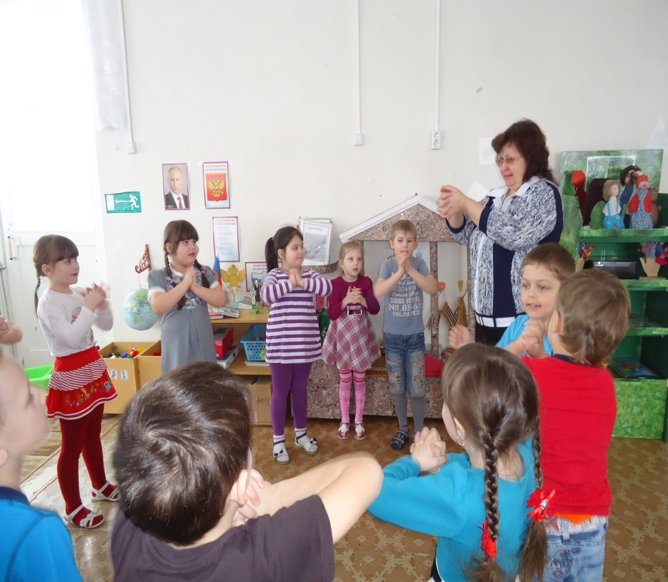
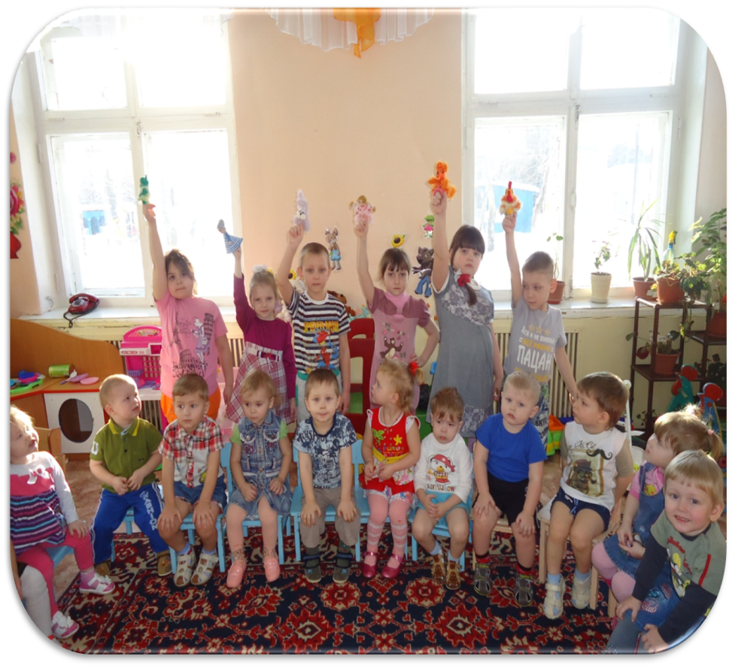
Пальчиковые игры
Пальчиковые игры – наилучшее средство для развития мелкой моторики и речи в своей совокупности. Разучивание текстов пальчиковой гимнастики способствует быстрому формированию речи, пространственного мышления, внимания, памяти и воображения. Речь детей становится более выразительной.

Slide 9
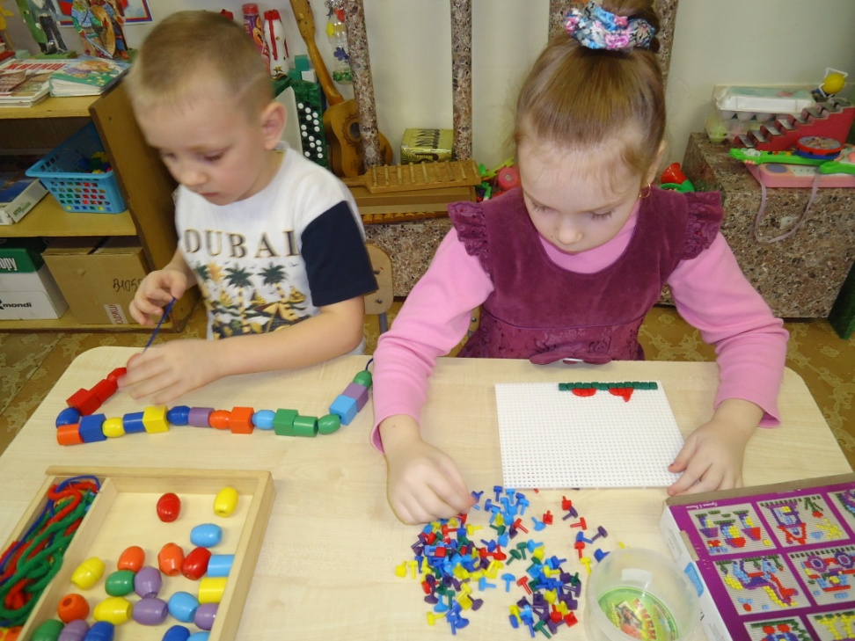
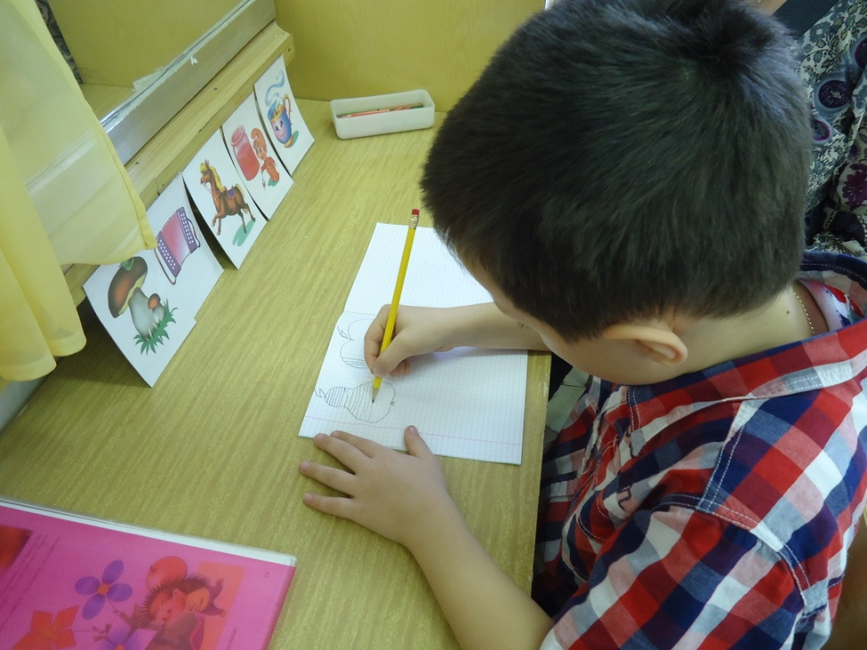
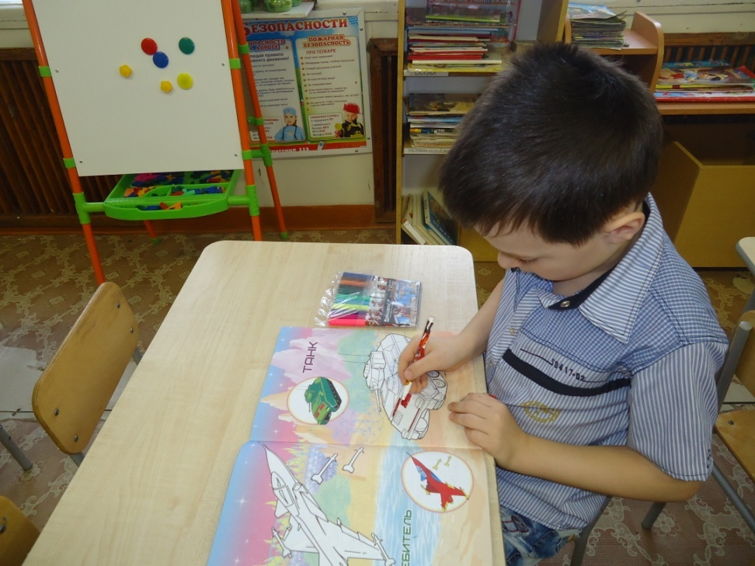
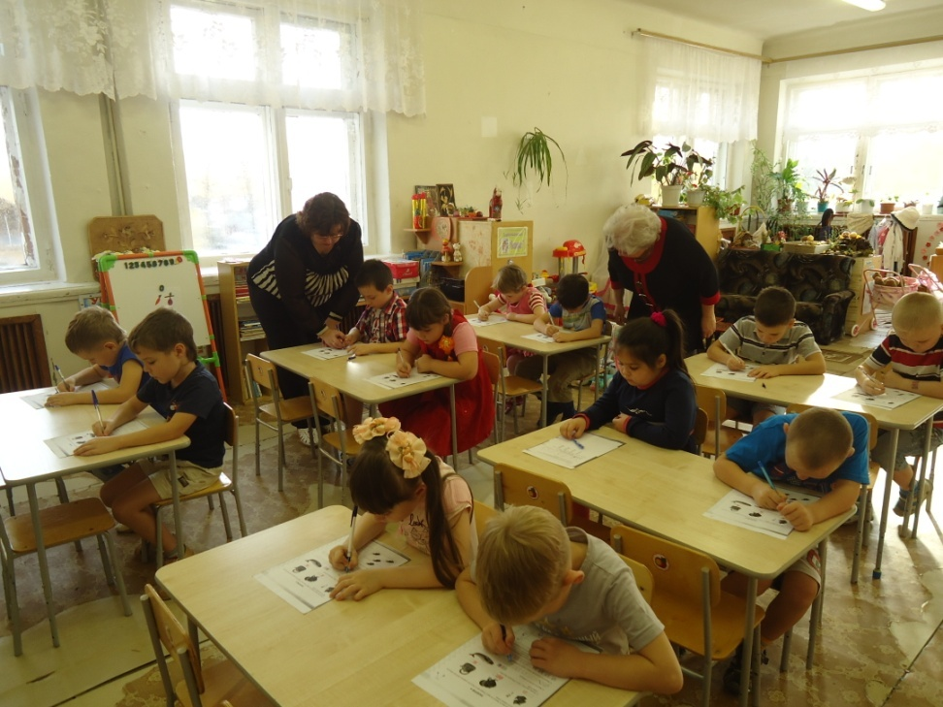
Раскраски
Мозаики
Штриховки

Slide 10
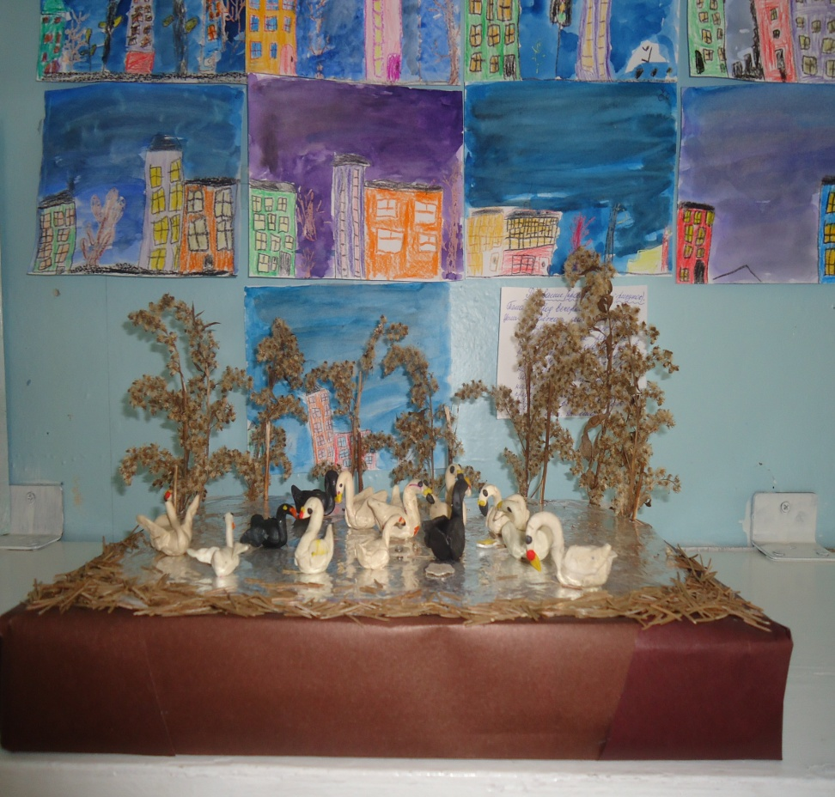
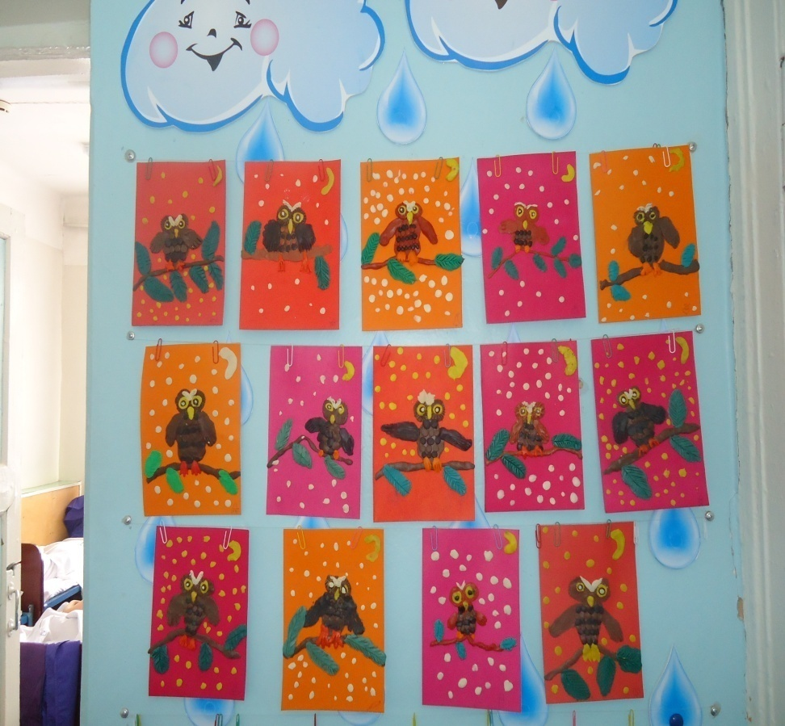
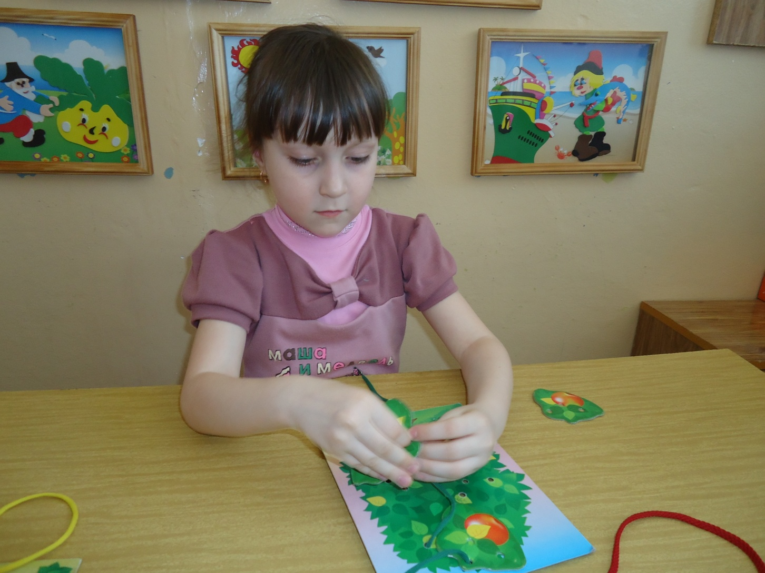
Шнуровки
Работа с пластилином

Slide 11
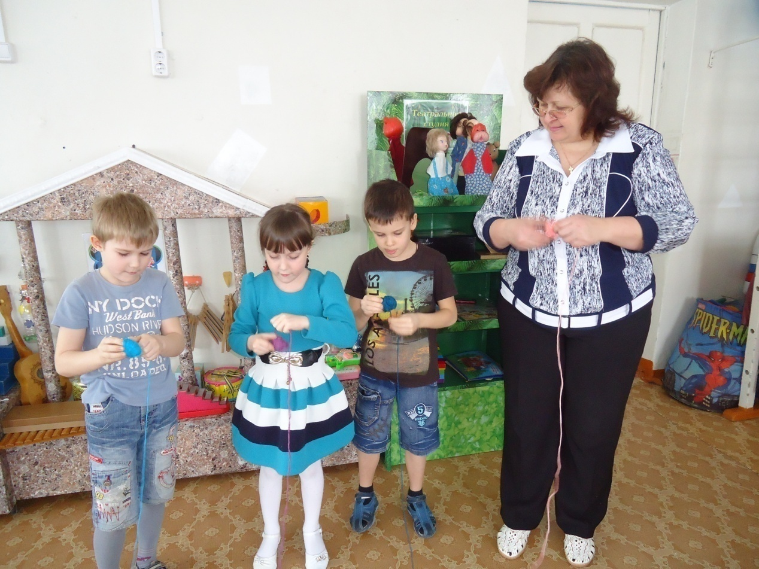
Нетрадиционные формы работы
Цветные клубки ниток для перематывания

Slide 12
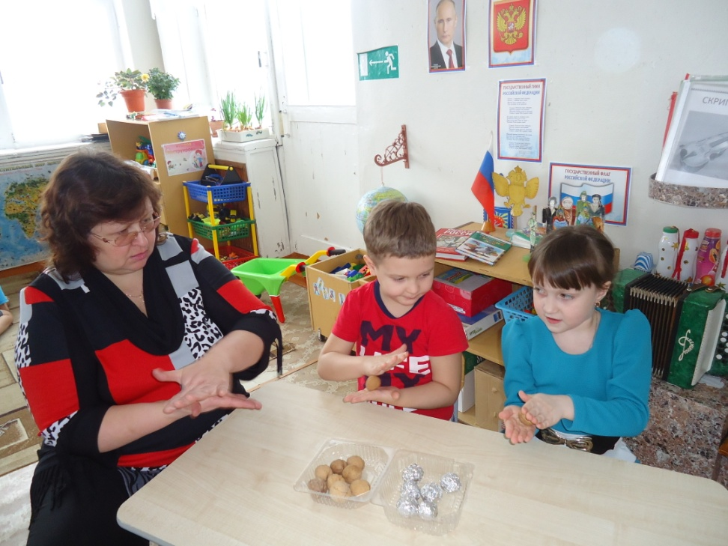
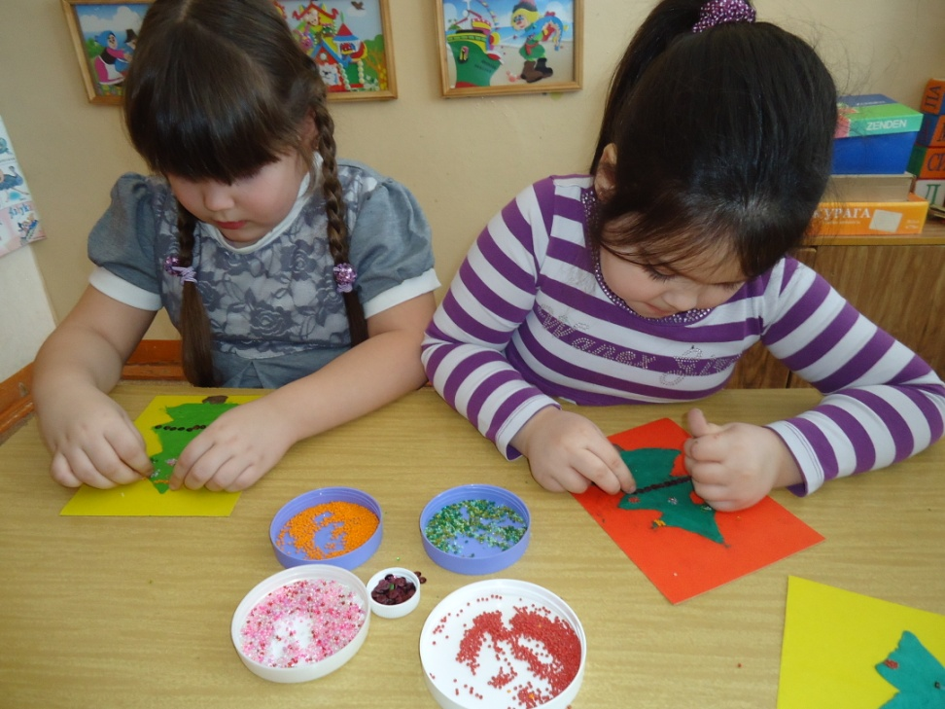
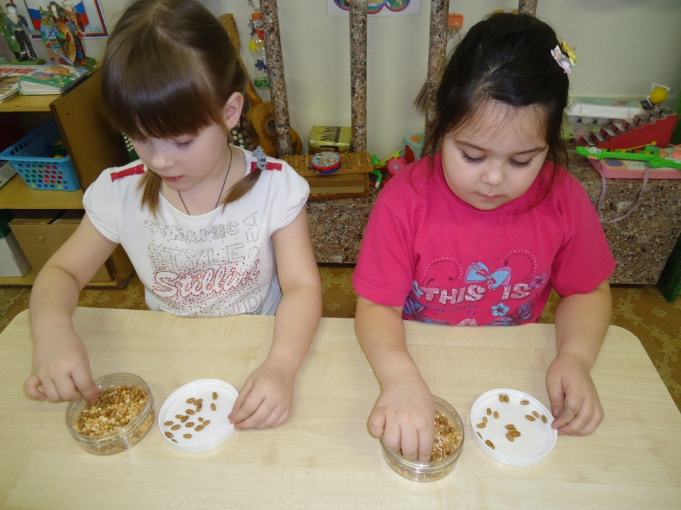
Массаж грецкими орехами
Перебирание крупы и фасоли
Нанизывание бус, пуговиц
Выкладывание узоров из мелкого бисера на пластилине

Slide 13
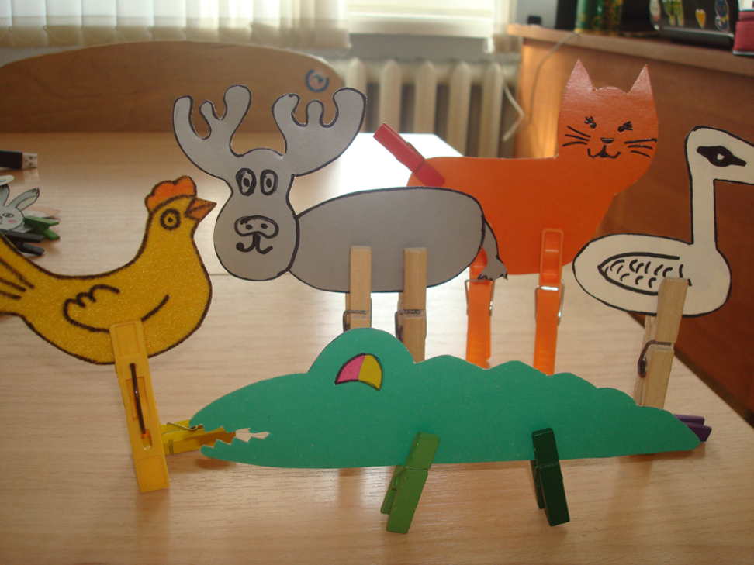
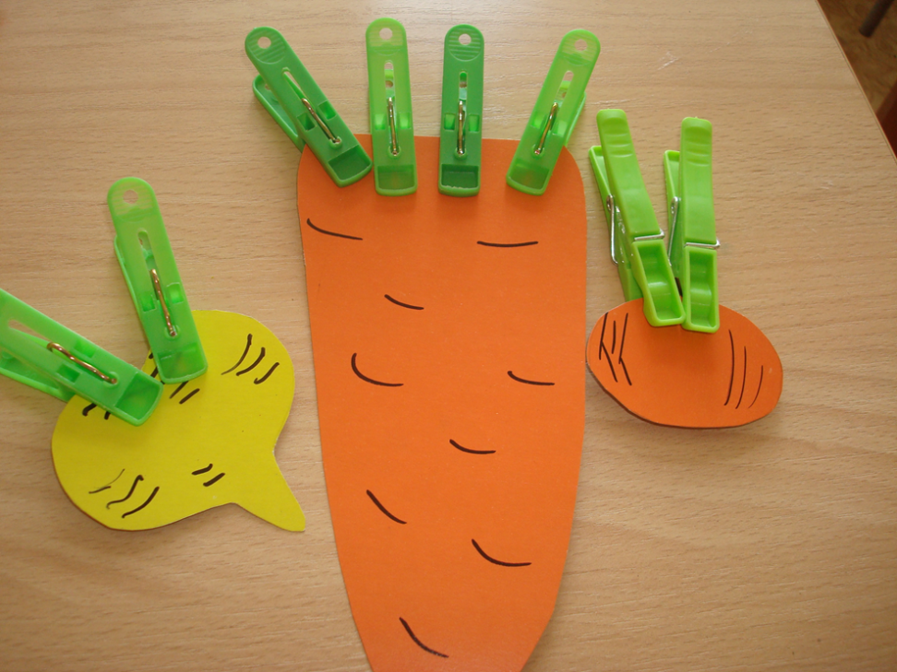
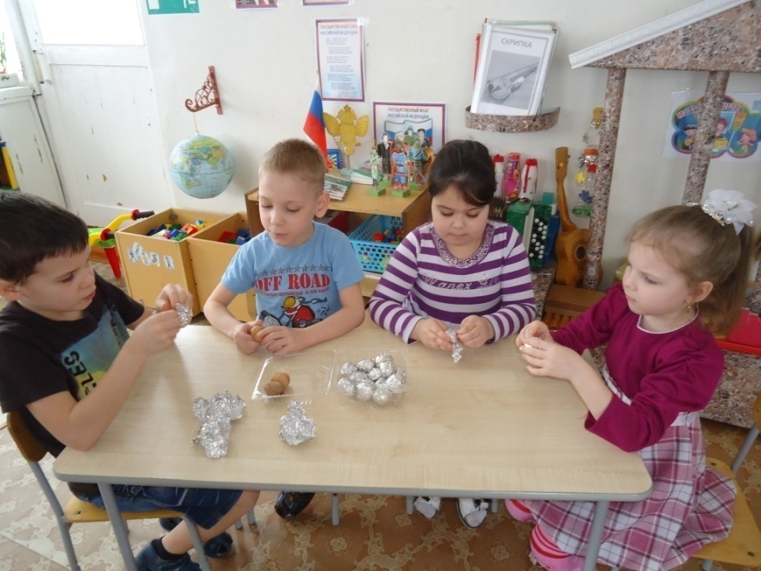
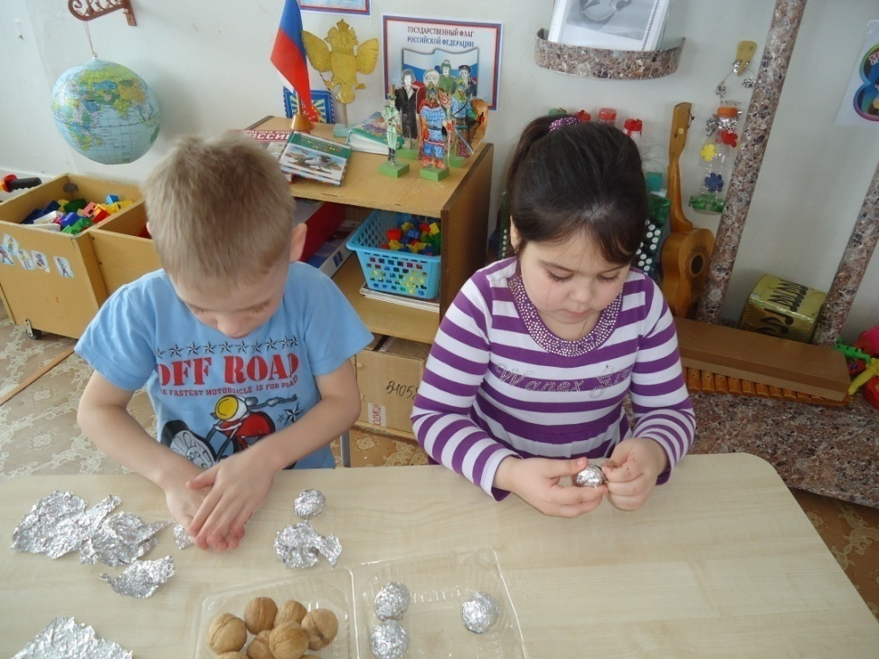
Работа с грецкими орехами и фольгой
Работа с бельевыми прищепками
Упражнения с прищепками развивают сенсомоторную координацию, мелкую моторику рук.

Slide 14
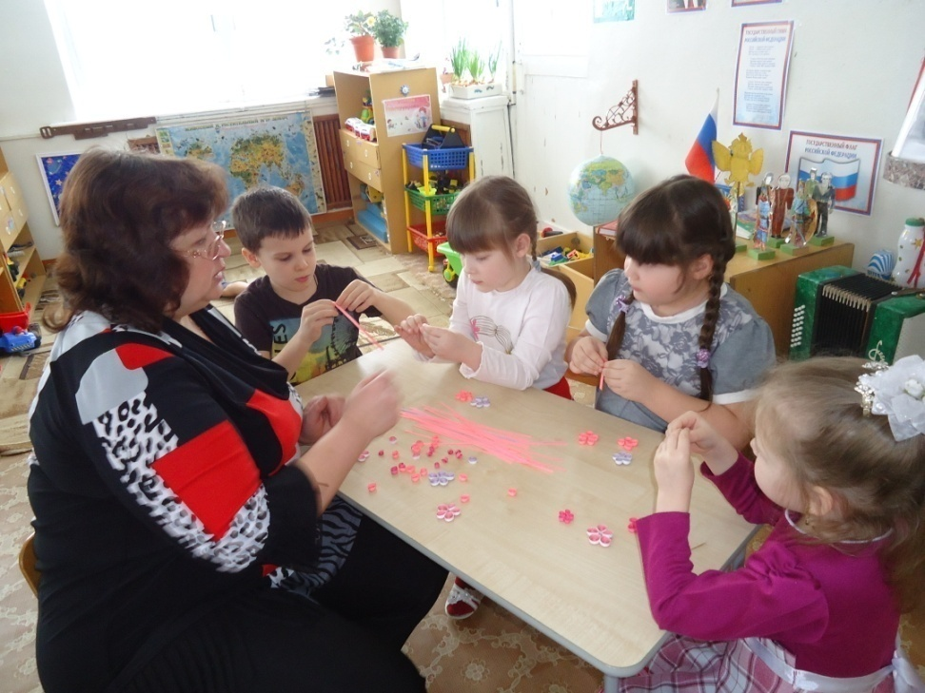
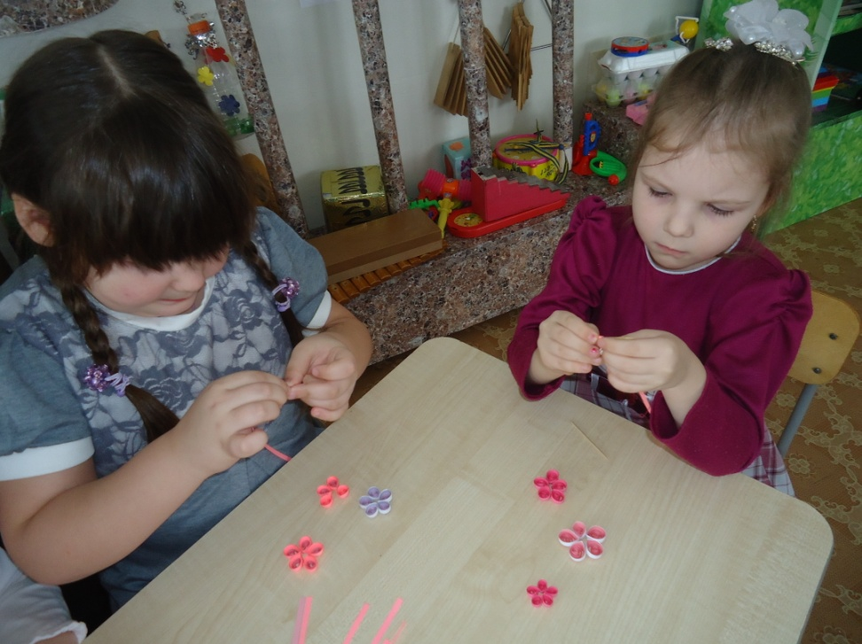
Квилинг

Slide 15
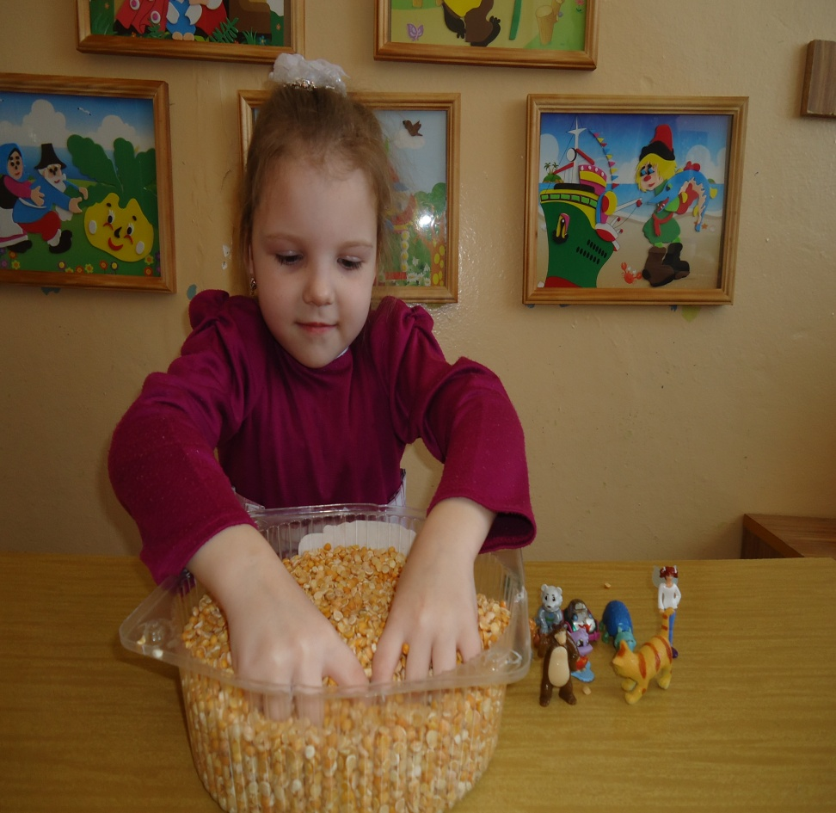
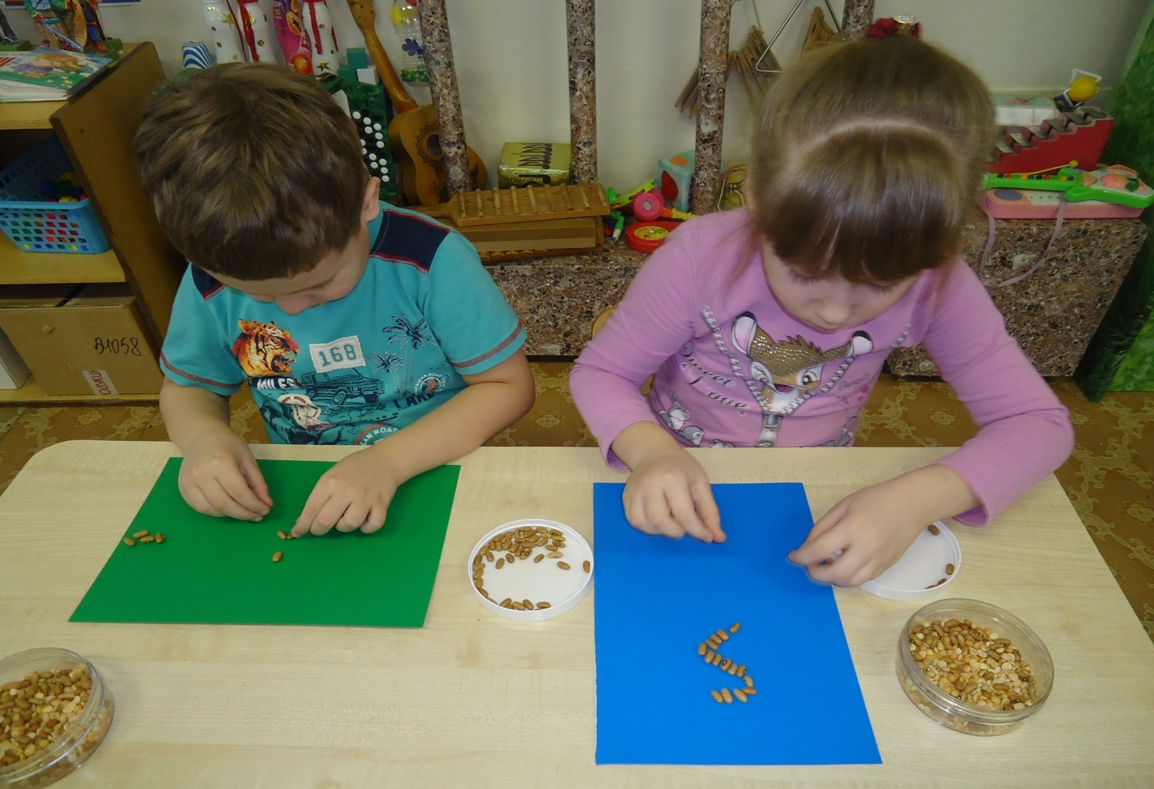
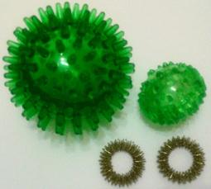
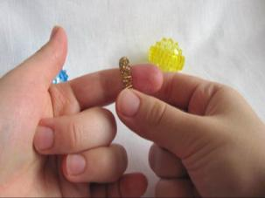
Массаж кистей рук и пальцев
Массажные шарики су- джок
Кольцевая пружинка
Сухой бассейн
Работа с фасолью

Slide 16
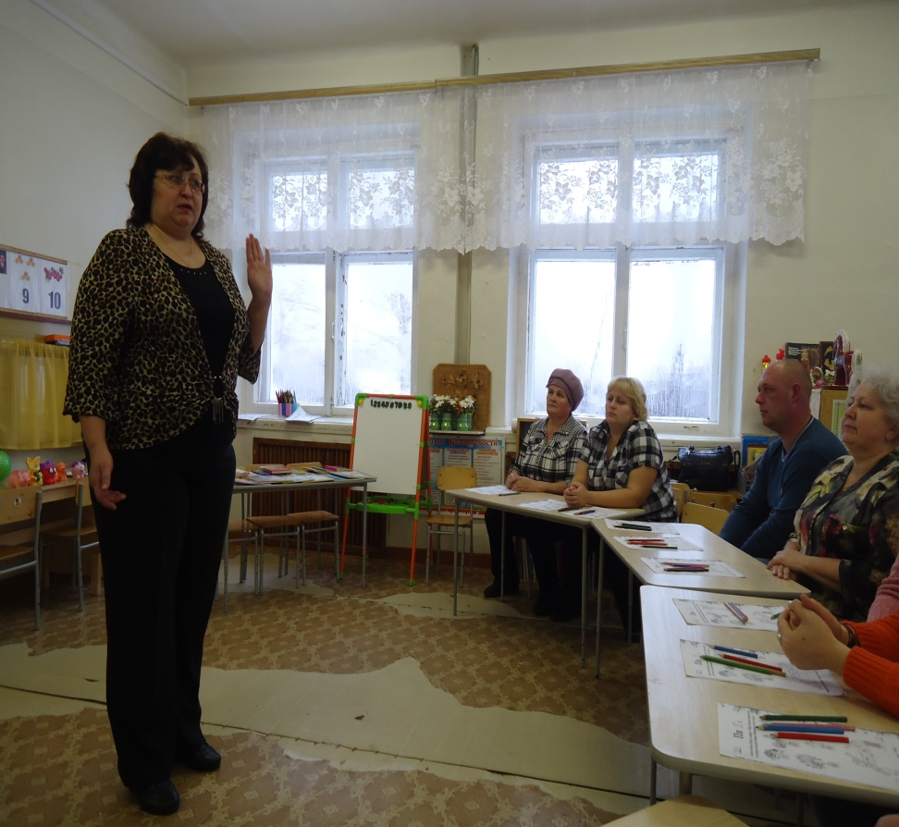
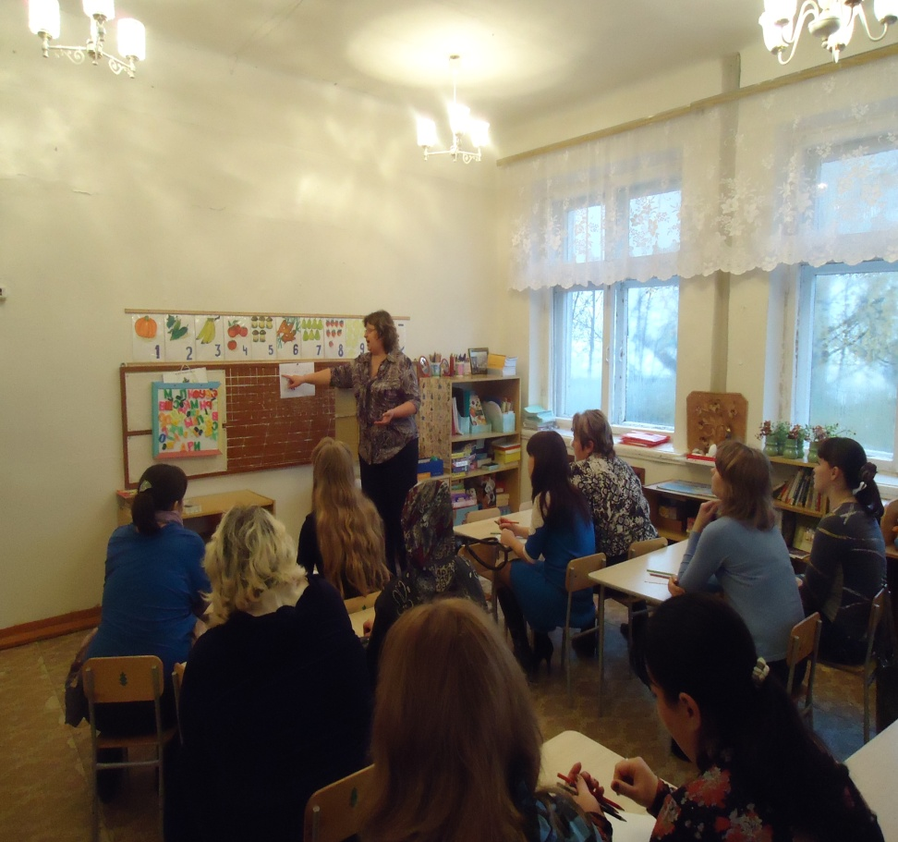
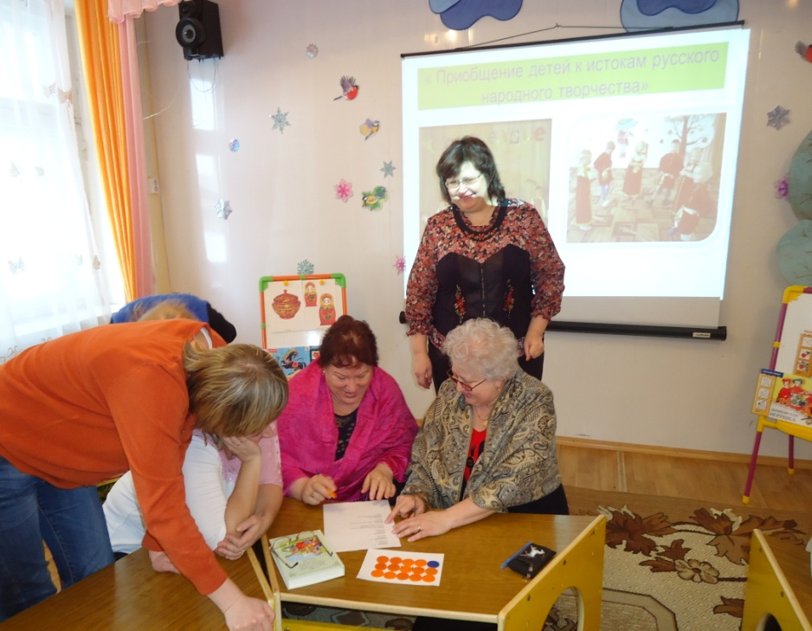
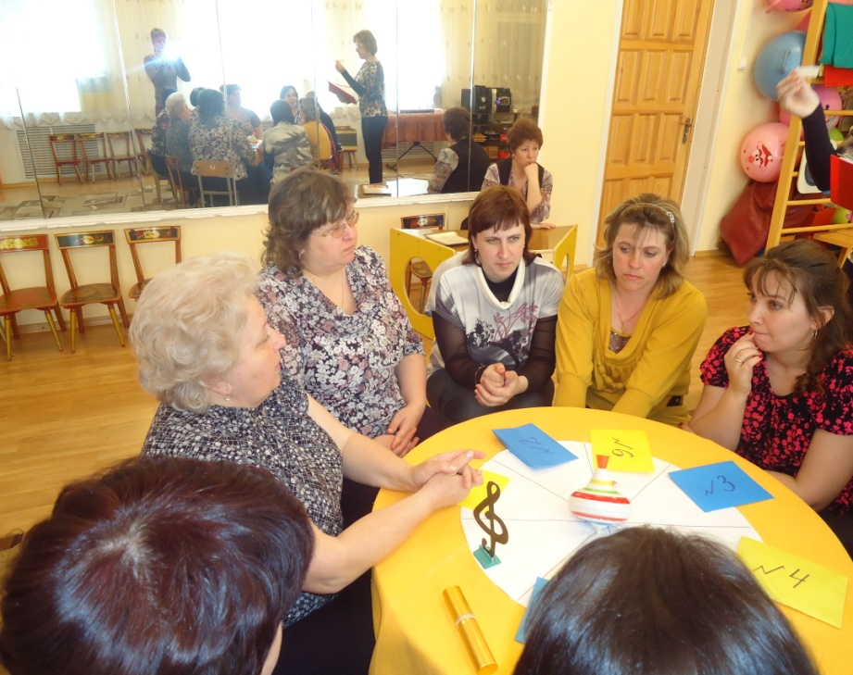
Работа с педагогами
Работа с родителями

Slide 17
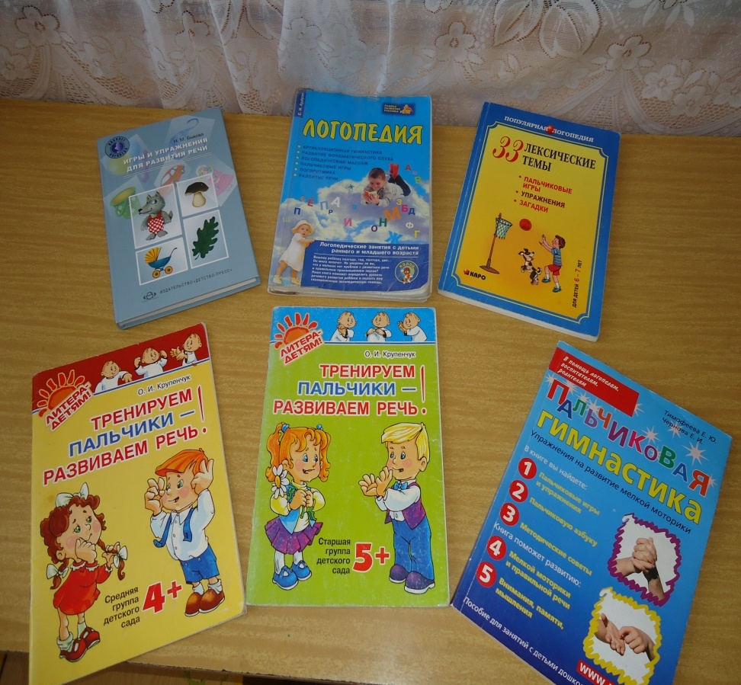
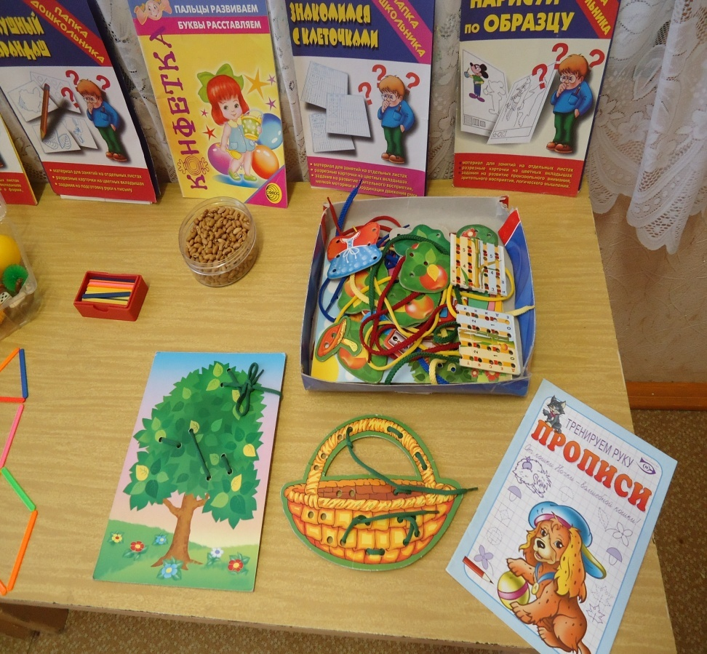
Методическая база

Slide 18
Диаграмма развития моторной сферы
2011-2012 г.
1 год обучения
2012-2013 г.
2 год обучения

Slide 19
Вывод:
Развитие кисти руки и координация движений пальцев рук – задача комплексная, охватывающая многие сферы деятельности детей. Она является одним из аспектов проблемы обеспечения полноценного развития в дошкольном детстве. И поскольку общее моторное отставание наблюдается у большинства современных детей, особенно с ОНР, слабую руку дошкольника нужно и необходимо развивать. Игры и специальные упражнения активизируют моторику рук, улучшают подвижность пальцев, развивают их силу и гибкость, Вырабатывается их ловкость, умение управлять своими движениями.

Slide 20
Литература
1. Жукова Н. С. «Преодоление недоразвития речи у детей»
2. Галигузова Л. Н. Смирнова Е. О. «Степени общения: от года до семи»
3. Дарвиш О.Б. «Возрастная психология»
4. Холмовская В.В «Воспитание и обучение детей пяти, шести лет»
5. Фомина Л.Ф. «Воспитание у детей правильного произношения»
6. Кольцова М.М «Развитие моторики»
7. Елена Данилова «Пальчиковые игры»
8. Гризик Т.И. «Детство и отрочество»
9. Справочник старшего воспитателя.
10. Журнал «Дошкольное воспитание» 2007г.
11. Журнал «Дошкольное воспитание»2006г.
12. Дубровина И.В. «Готовность к школе, развивающие программы»
13. Данилова Е.Е. «Психология»
14. Строгонова И.А. «Дошкольное образование, развитие мелкой моторики руки ребёнка»

